Slide 1
DHCP: Dynamic Host Configuration Protocol
动态主机配置协议

Slide 2
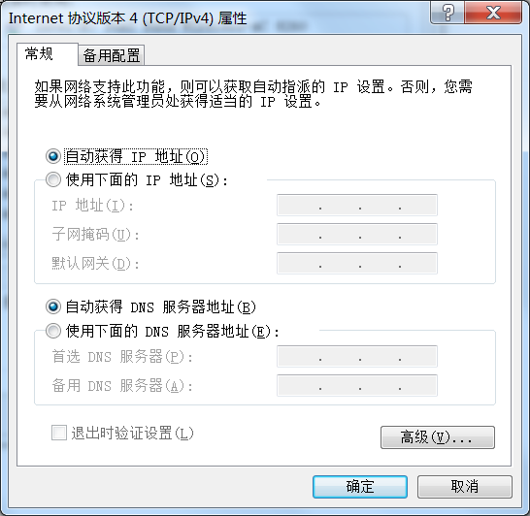
DHCP是一个局域网的网络协议
服务器管理一段IP地址，计算机需要上网时，登录到服务器就可以自动获取一个IP地址以及相应的网络设置，通常被用于大型局域网中。主要的作用是集中管理IP地址，使网络环境中的主机动态获得IP地址，掩码，GateWay(网关)地址以及DNS服务器地址等， 避免自行设置IP地址造成冲突，同时提升地址的使用效率。
DHCP基于UDP协议。

Slide 3
DHCP采用C/S模式工作
主机地址的动态分配任务由网络主机驱动，当DHCP服务器收到来自网络主机申请地址的信息时，会向网络主机发送相关的地址配置等信息，以实现网络主机地址信息的动态配置。主机是客户机，DHCP服务器是服务器。

Slide 4
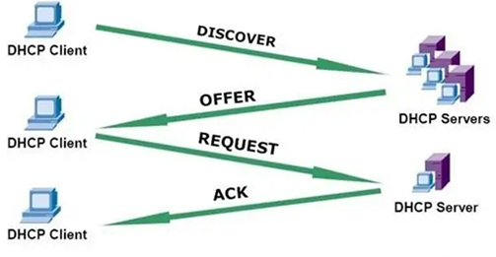
DHCP交互过程
①客户机请求IP（客户机发DHCPDISCOVER广播包）；
当一个DHCP客户机启动时，会自动将自己的IP地址配置成0.0.0.0，使用0.0.0.0的地址作为源地址，使用UDP 68端口作为源端口，使用255.255.255.255作为目标地址，使用UDP 67端口作为目的端口来广播请求IP地址信息。广播信息中包括DHCP客户机的MAC地址和计算机名，以便使DHCP服务器能确定是哪个客户机发送的请求。
①
DHCPDISCOVER在链路层被封装在广播帧中，被局域网中每个计算机的网卡接收。到网络层被每个计算机的IP模块接收，但是没有DHCP功能的主机不会开启67端口，因此向上提交失败，也不会回复。

Slide 5
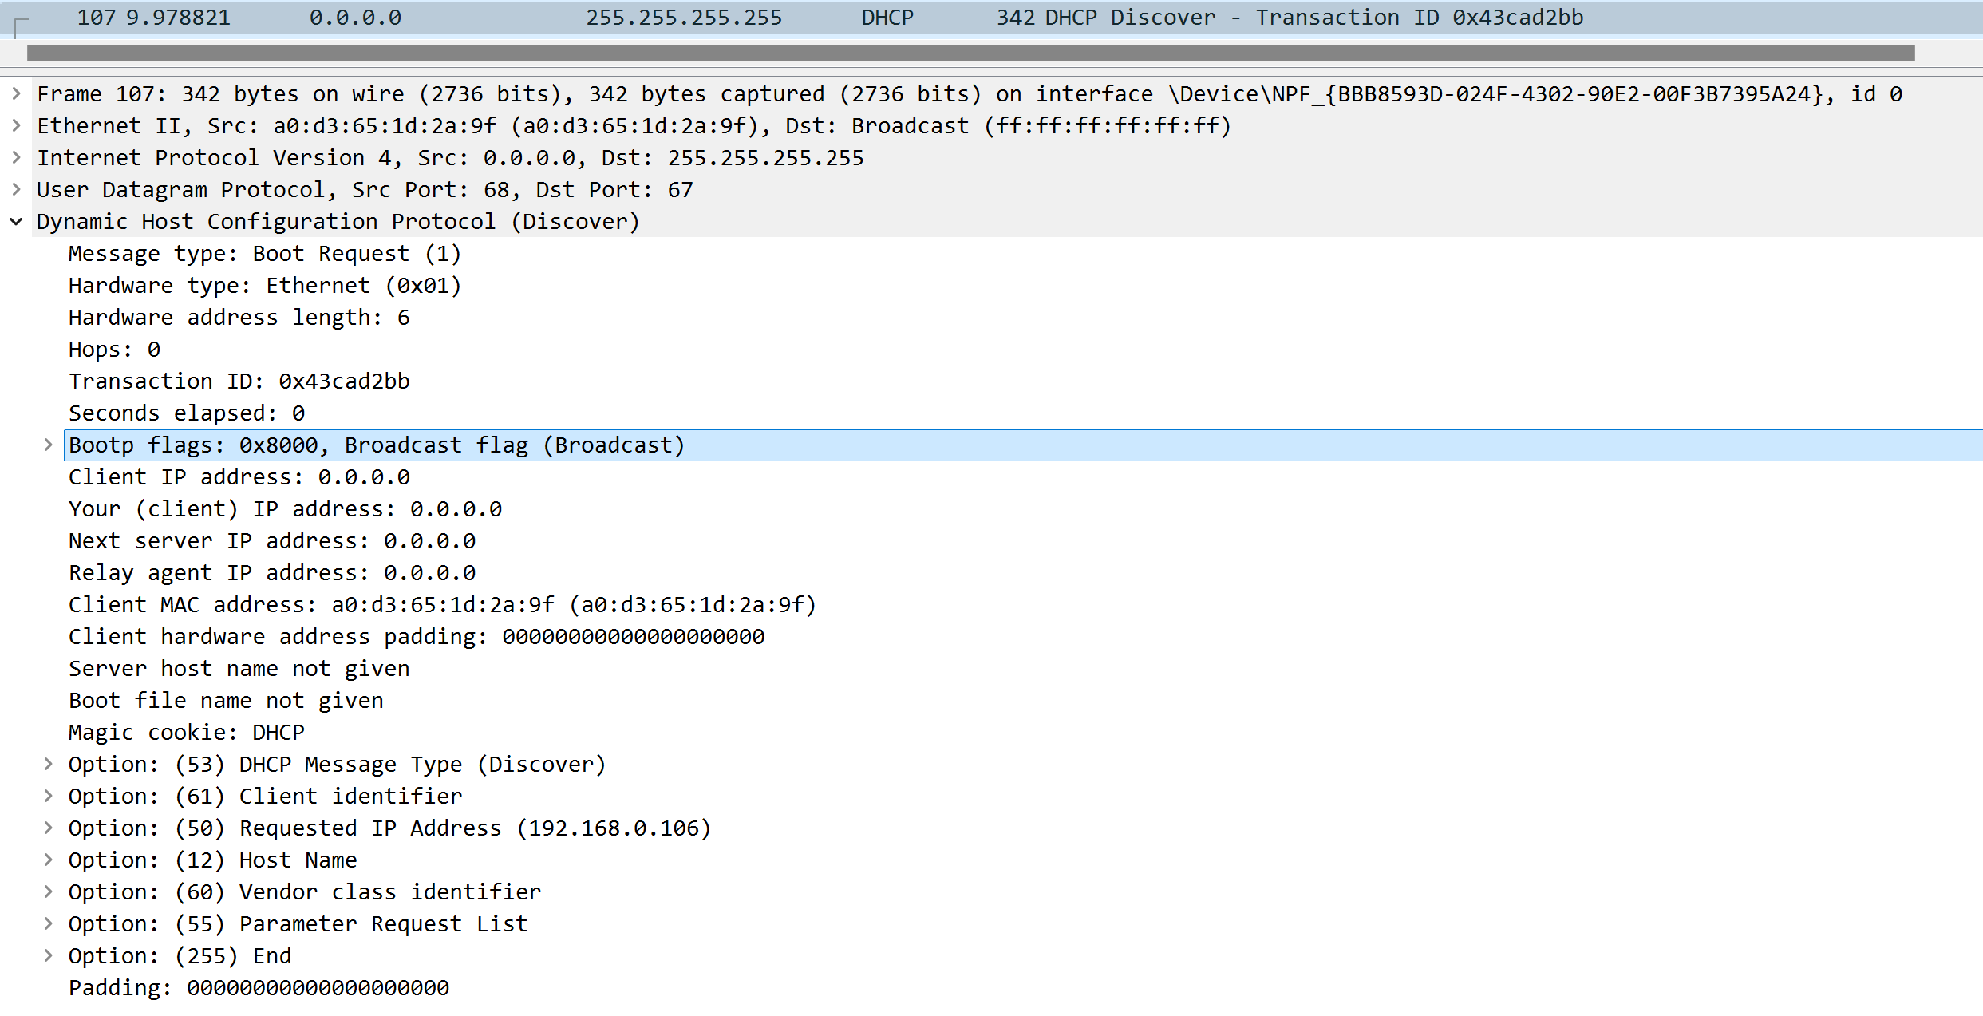
客户端的BOOTP flags为0x0000，则服务器会发送单播响应；如果BOOTP flags为0x8000，则服务器会发送广播响应

Slide 6
DHCP交互过程
②服务器响应（服务器发DHCPOFFER广播/单播包）；
当DHCP服务器接收到客户机请求IP地址的信息时，就在IP地址池中查找合法的IP地址提供给客户机。如果有，DHCP服务器就将此IP地址做上标记，加入到DHCPOFFER的消息中，然后DHCP服务器就广播/单播一则包括下列信息的DHCPOFFER消息：DHCP客户机的MAC地址；DHCP服务器提供的合法IP地址；子网掩码；默认网关（路由）；租约的期限；DHCP服务器的IP地址。
因为DHCP客户机还没有IP地址，所以DHCP服务器使用自己的IP地址作为源地址，源端口为UDP 67；广播时目标地址为255.255.255.255，单播时使用分配的IP地址作为目标地址，目的端口为UDP 68，发送DHCPOFFER报文。
②

Slide 7
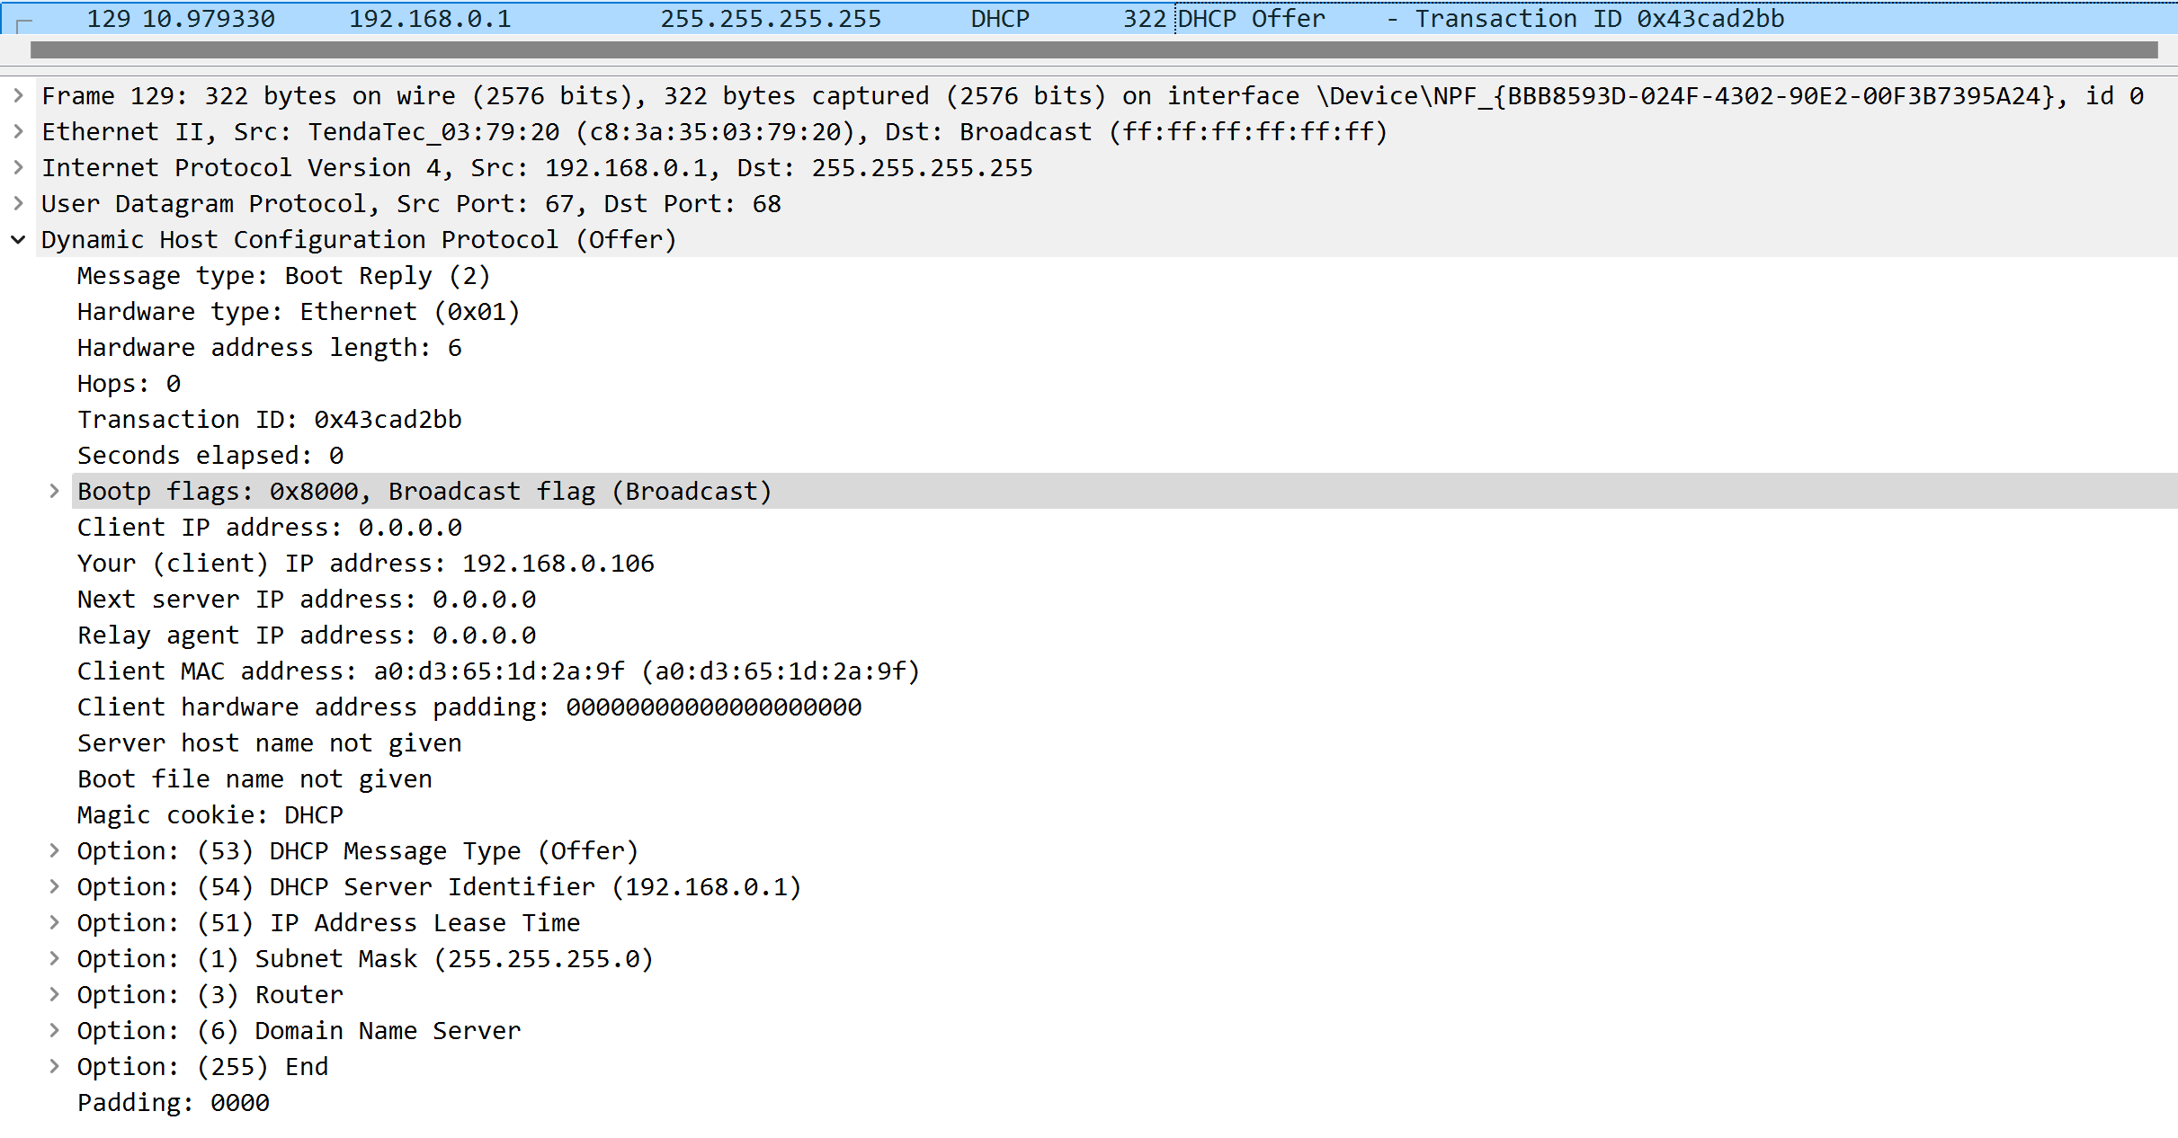
IP地址为0.0.0.0的主机在网络层接收所有的IP报文，这样保证DHCP Offer报文能够被该客户端接收并处理。

Slide 8
DHCP交互过程
③客户机选择IP（客户机发DHCPREQUEST广播包）；
DHCP客户机从接收到的第一个DHCPOFFER消息中选择IP地址。
客户机将DHCPREQUEST消息广播到所有的DHCP服务器，表明它接受提供的内容。DHCPREQUEST消息包括为该客户机提供IP配置的服务器的服务标识符（IP地址）。DHCP服务器查看服务器标识符字段，以确定它是否被选择为客户机提供IP地址，如果那些DHCPOFFER被拒绝，则DHCP服务器会取消对IP的保留。
在客户机选择IP的过程中，虽然客户机选择了IP地址，但是还没有配置IP地址，所以客户机仍使用0.0.0.0作为源地址，使用UDP 68端口作为源端口，使用255.255.255.255作为目标地址，使用UDP67端口作为目的端口来广播DHCPREQUEST信息。
③

Slide 9
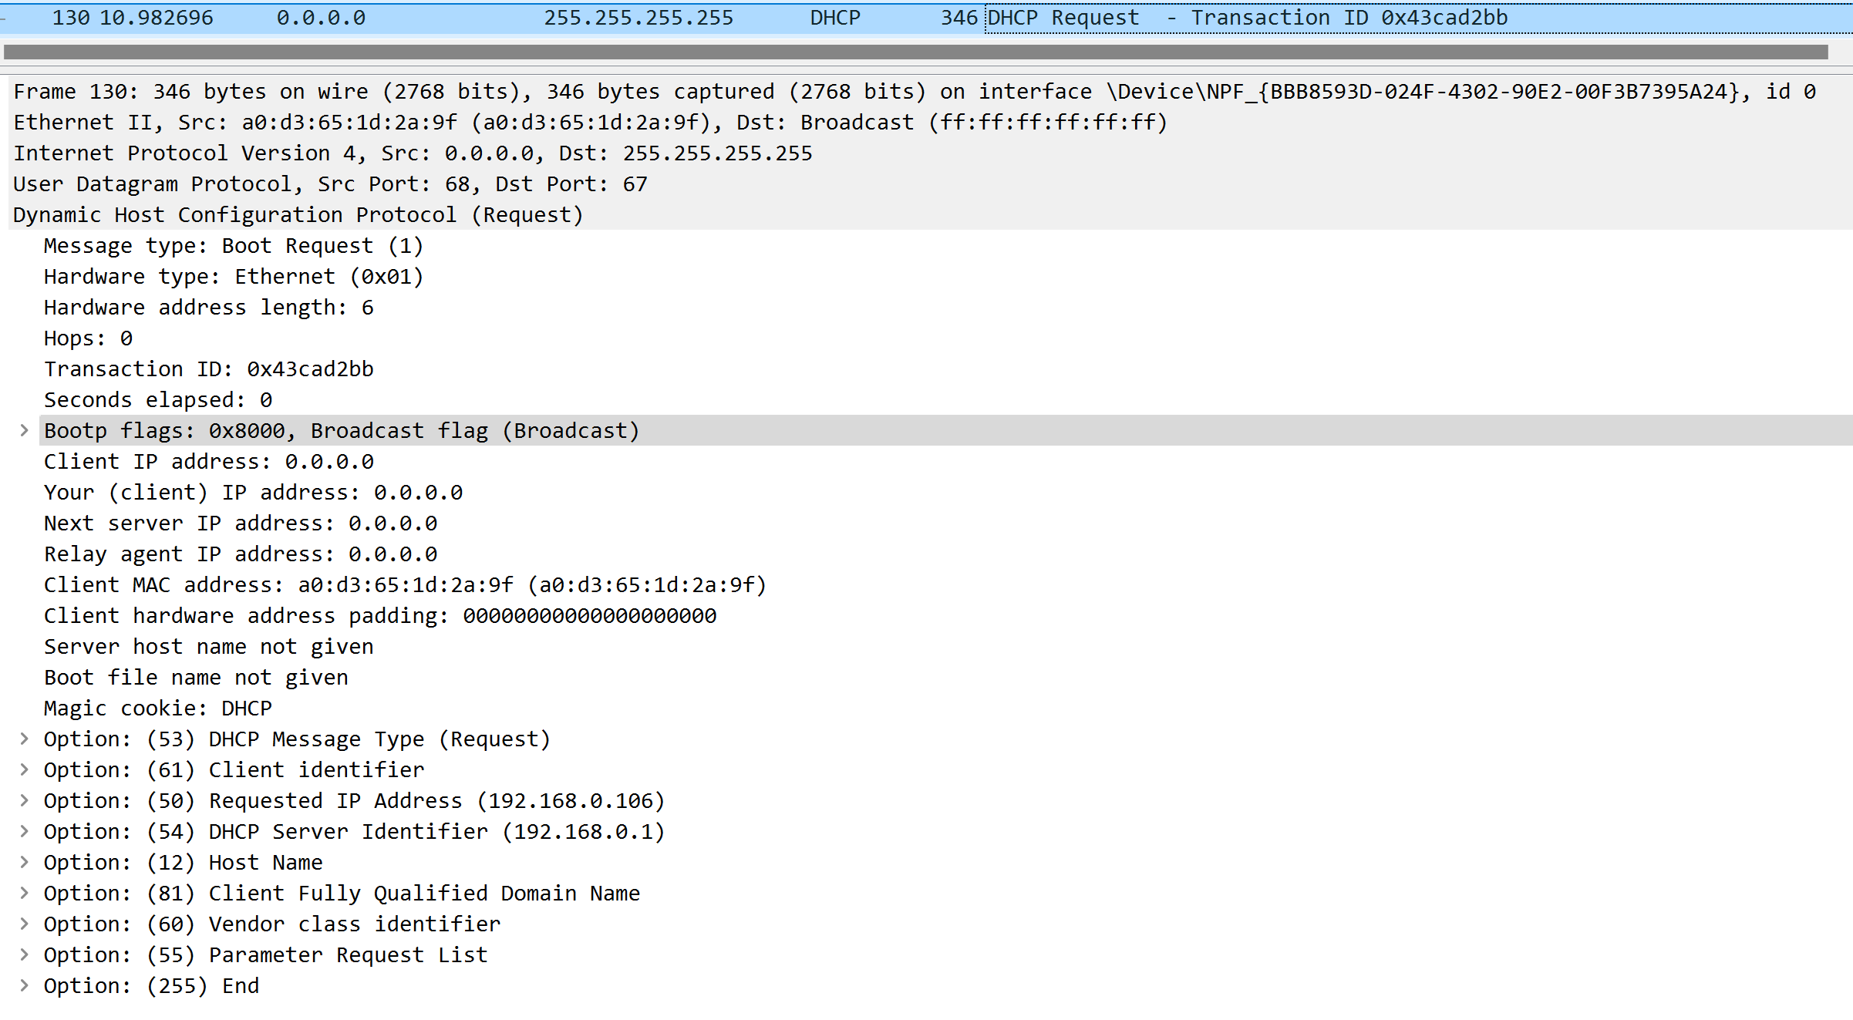

Slide 10
DHCP交互过程
④服务器确定租约（服务器发DHCPACK广播/单播包）。
DHCP服务器接收到DHCPREQUEST消息后，以DHCPACK消息的形式向客户机广播成功的确认，该消息包含有IP地址的有效租约和其他可能配置的信息。
虽然服务器确认了客户机的租约请求，但是客户机还没有收到服务器的DHCPACK消息，所以服务器仍然使用自己的IP地址作为源地址，使用UDP67端口作为源端口，
使用255.255.255.255作为目标地址，使用UDP68端口作为目的端口来广播DHCPACK信息。当客户机收到DHCPACK消息时，它就配置了IP地址，完成了TCP/IP的初始化。
④

Slide 11
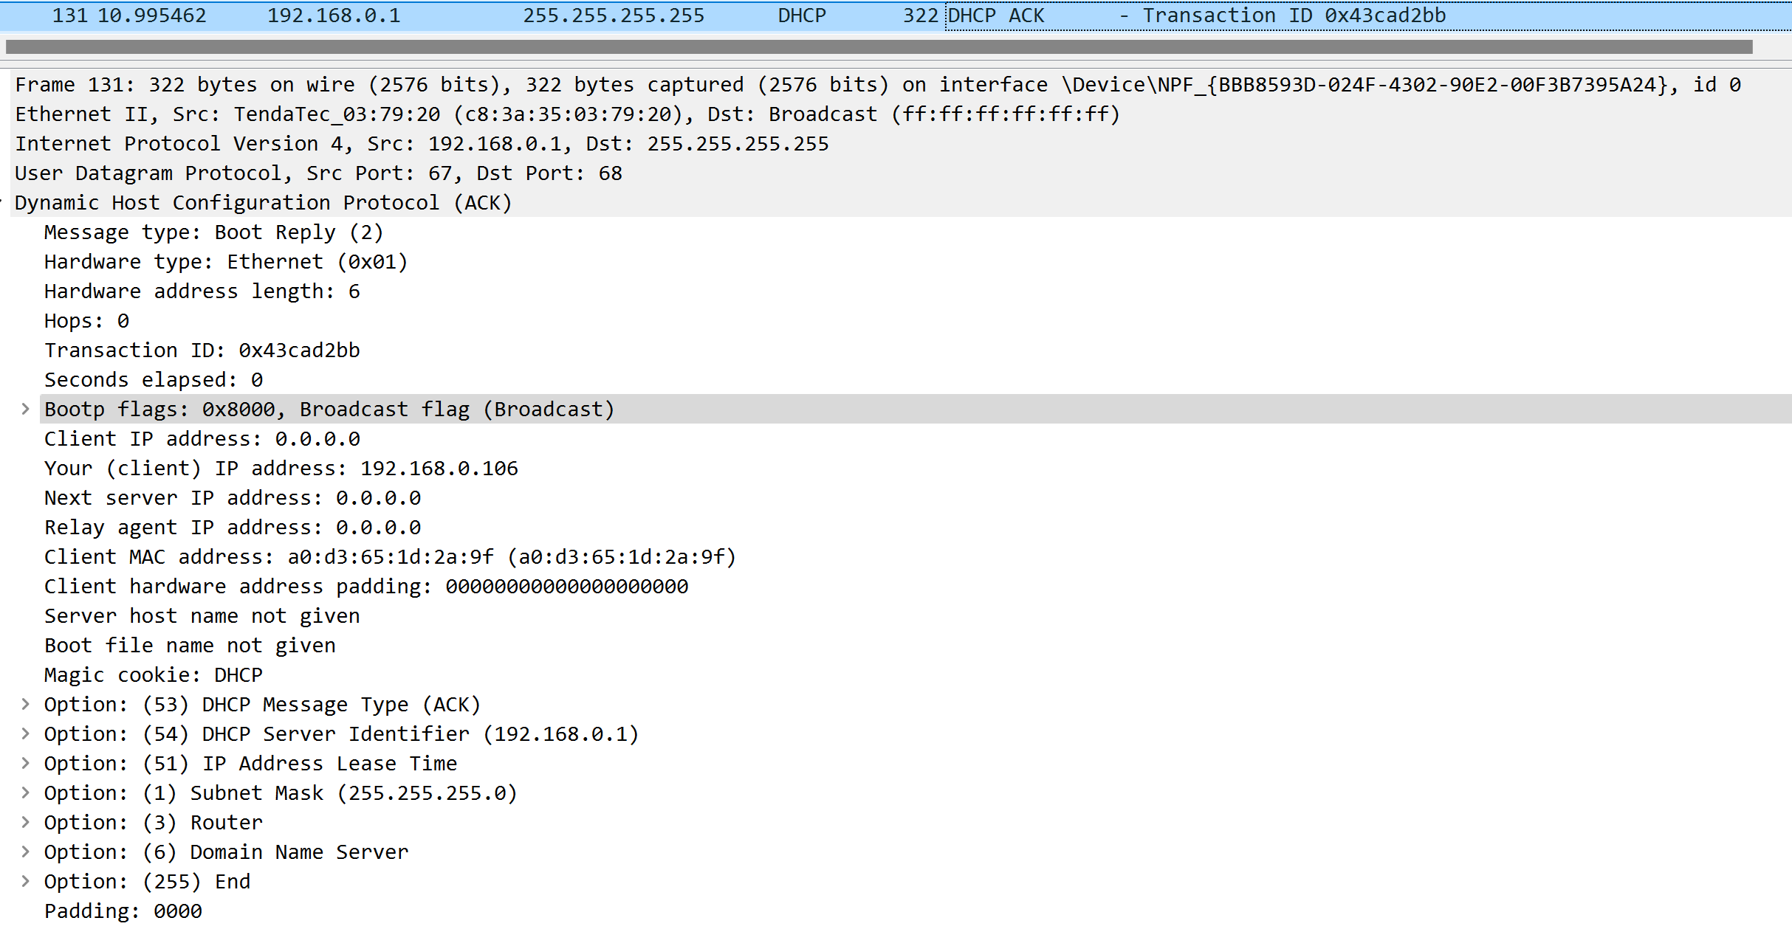

Slide 12
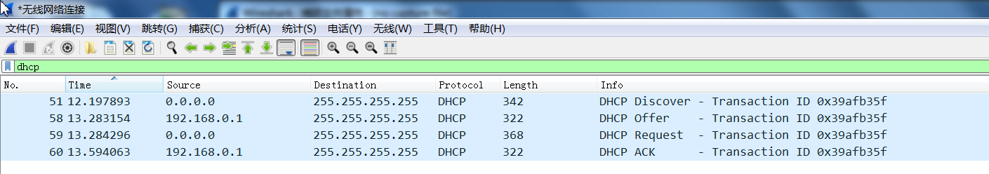
DHCP交互过程（192.168.0.1为DHCP服务器）

Slide 13
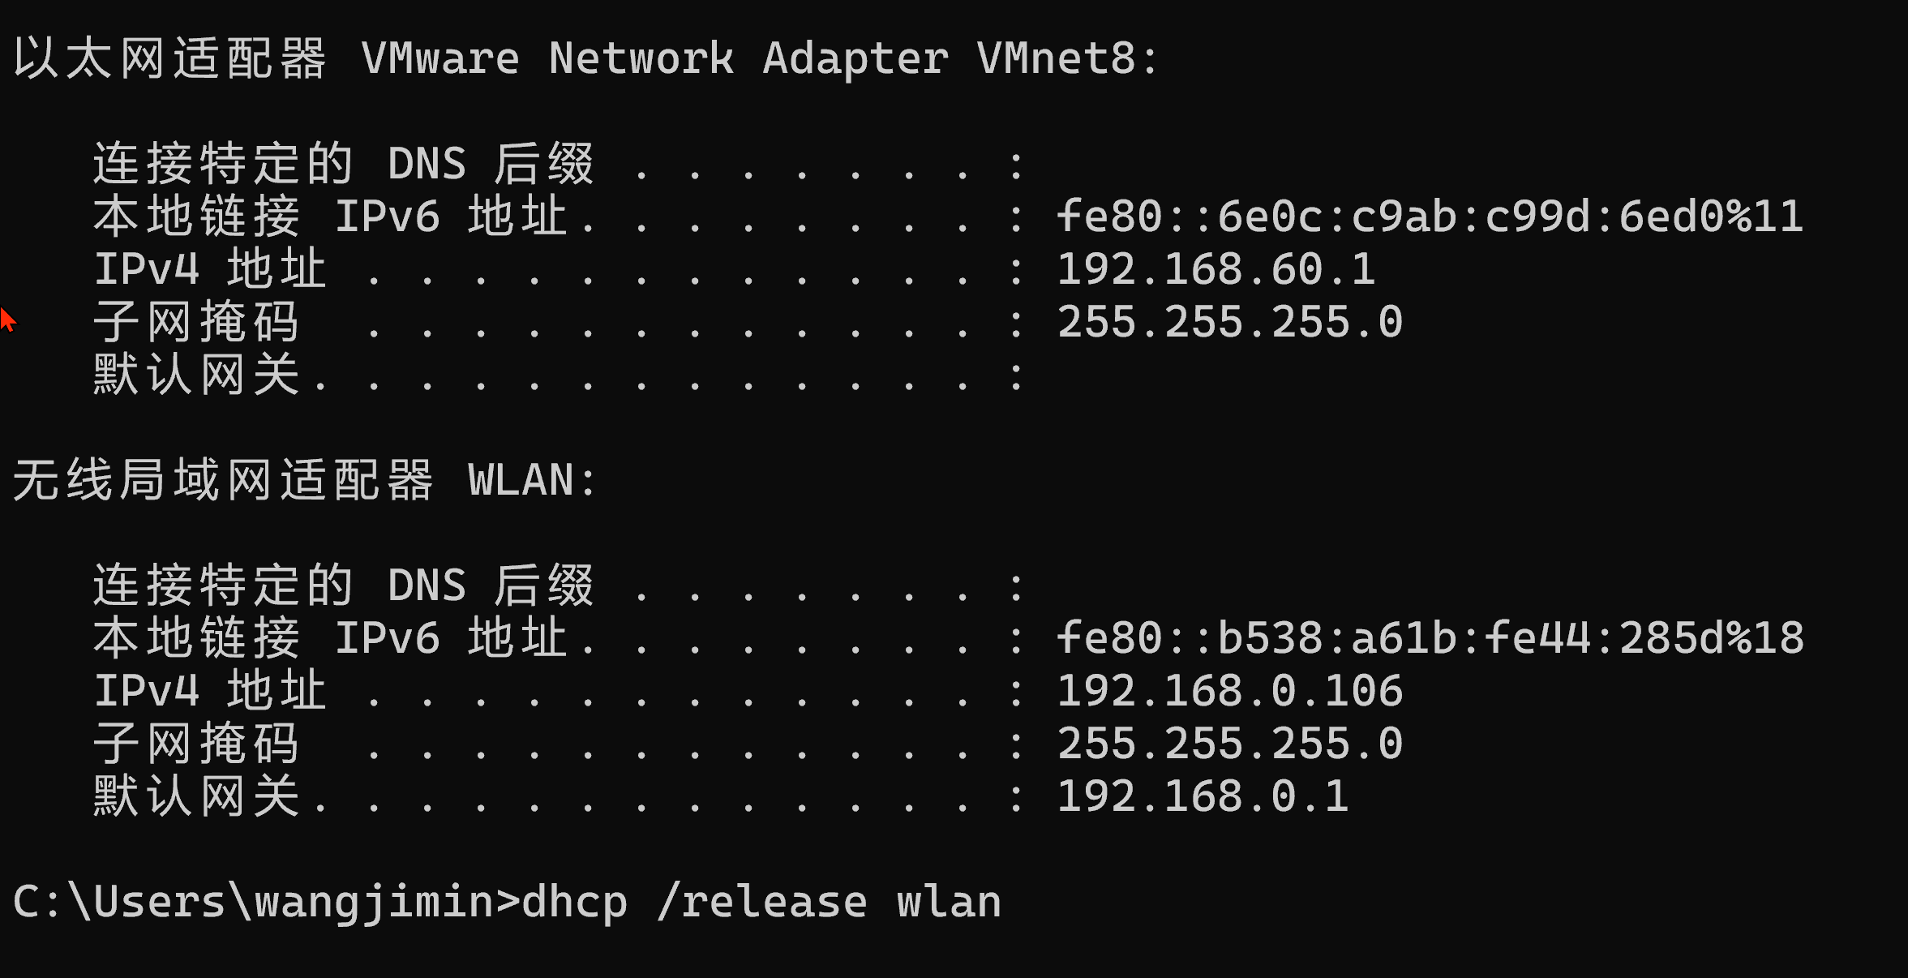
DHCP操作
dhcp /release [网络连接名] 释放IP地址
dhcp /release wlan
dhcp /renew [网络连接名] 重新申请IP地址
dhcp /renew wlan

Slide 14
下列 IP 地址中，只能作为 IP分组的源 IP 地址但不能作为目的 IP 地址的是( )。
A. 0.0.0.0
B.127.0.0.1
C.200.10.10.3
D.255.255.255.255

